Slide 1
Discussing film and TV [1 / 3]
Using the negative expressions nicht and kein
German
Frau Bolton

Slide 2
Gesetz
[s]
reisen
Seite
54
Satz
Subjekt
Verb
Objekt
sollen
Ich habe Hunger.
langsam

Slide 3
[ei]
[ie]
frei
Liebe

Slide 4
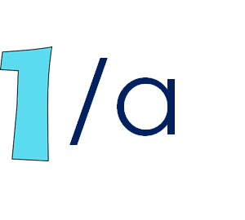
[ei]
klein leider
treiben
ein allein
frei

Slide 5
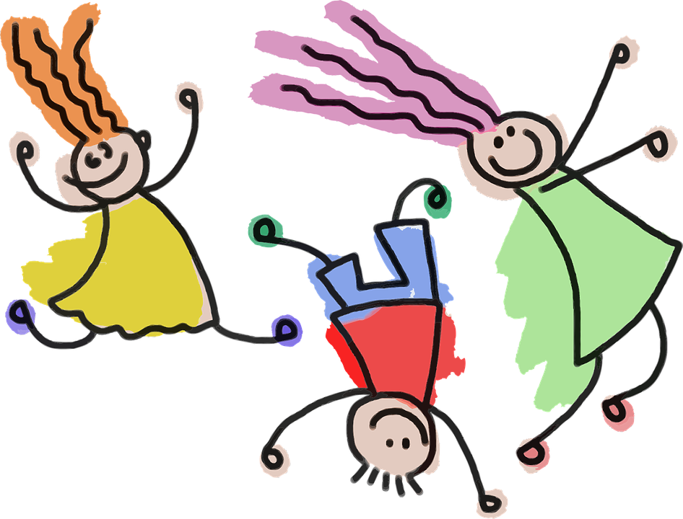
[ie]
sie
Brief
spielen
liegen
Liebe
tief

Slide 6
der Liebesfilm | romance
der Zeichentrickfilm | cartoon
die Komödie | comedy
die Dokumentation | documentary
die Gameshow | game show
das Fernsehen | television
unterhaltsam | entertaining
lustig | funny
interessant | interesting
spannend | exciting

Slide 7
Using the negative expression nicht
In German, to say ‘not’ with adjectives, use ‘nicht’:
Das ist rot That is red ‘kein’ works like ‘ein’ and matches the gender of the noun.
Das ist nicht rot That is not red
adjective

Slide 8
Using the negative expression kein
‘kein’ works like ‘ein’ and matches the gender of the noun.
To say ‘not a’ with nouns, use ‘kein’:
noun
Das ist kein Tisch (m).
That is not a table.
We sometimes use ‘no’ in English, too: That’s no problem! Das ist kein Problem!
Das ist keine Katze (f).
That is not a cat.
Das ist kein Buch (n).
That is not a book.

Slide 9
Using the negative expression kein
All the plural forms of kein are the same
To say ‘not (any)’ with plural nouns, use ‘keine’ with the plural
verb and noun:
Das sind keine Tische (m).
Those are not tables.
Das sind keine Katzen (f).
Those are not cats.
Das sind keine Bücher (n).
Those are not books.

Slide 10
Using the negative expression kein
When the plural nouns are the object of the sentence, you
also use ‘keine’:
Ich sehe keine Liebesfilme (m).
I don’t watch any romances
Ich sehe keine Gameshows (f).
I don’t watch any game shows
Ich spiele keine Computerspiele(n).
I don’t play any computer games
All the plural forms of kein are still the same
You need to know the plural form of the noun

Slide 11
Summary of our learning
In German, to say ‘not’ with adjectives, use nicht, eg. ‘that is not exciting’ is das ist nicht spannend.
To say ‘not a’ with nouns, use kein, eg. ‘that is not a romance’ is das ist kein Liebesfilm.
To say ‘not any’ with plural nouns as the object of the sentence, use keine, eg. ‘I do not watch any romances’ is ich sehe keine Liebesfilme.

